Slide 1
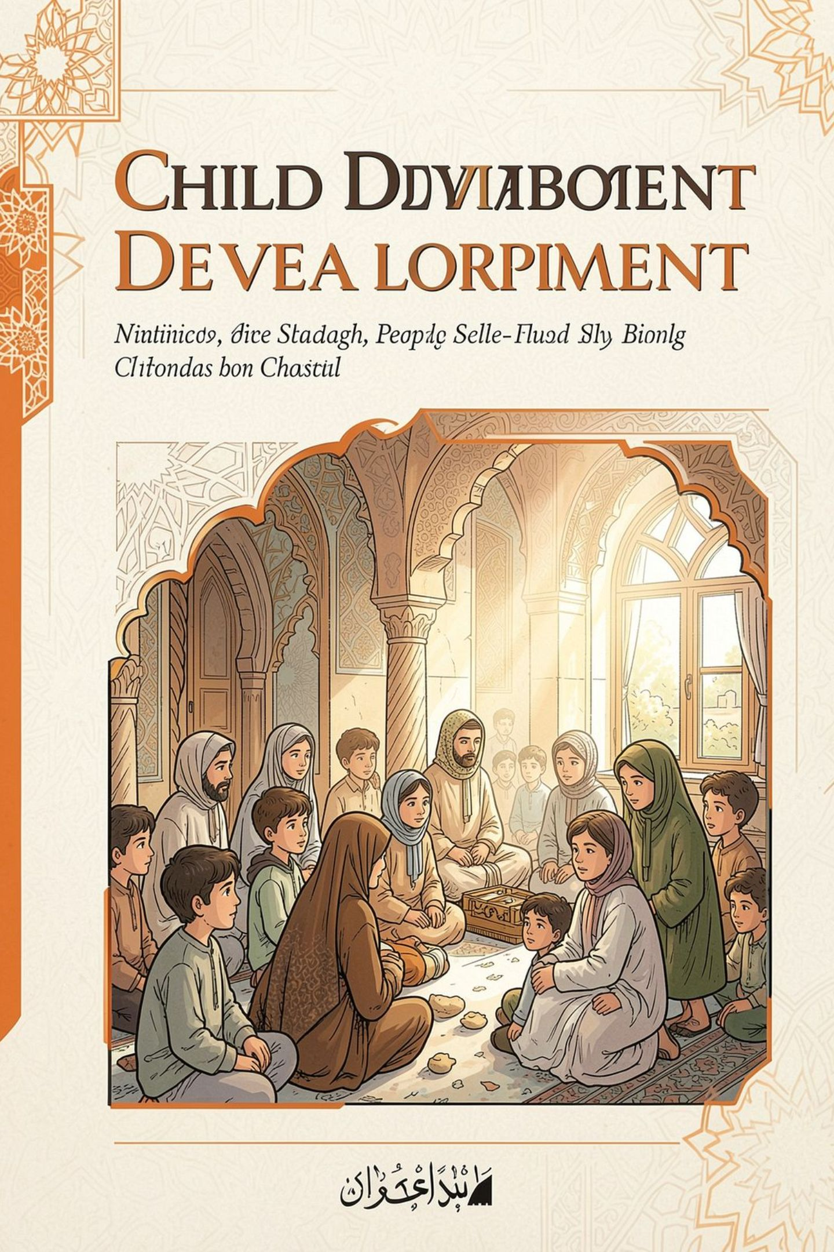
Analisis Tahapan & Karakteristik Peserta Didik Berdasarkan Usia dan Aspek Perkembangan
Makalah ini disusun untuk memenuhi tugas mata kuliah Psikologi Pendidikan Islam. Penulis: Muhammad Amirul Mukminin — Program Studi Pendidikan Agama Islam, UIN Sunan Ampel Surabaya (2026). Dosen pengampu: Dr. H. Syaifuddin, M.Pd.I.

Slide 2

Kata Pengantar & Tujuan Penulisan
Alhamdulillāh, makalah ini bertujuan memahami tahapan dan karakteristik peserta didik berdasarkan usia serta aspek perkembangannya dalam perspektif Pendidikan Islam. Penulis berharap kritik dan saran demi perbaikan. Tujuan khusus: mendefinisikan peserta didik dan perkembangannya; menguraikan tahapan usia; menjabarkan karakteristik tiap tahap; menguraikan aspek perkembangan; serta menganalisisnya dari perspektif Pendidikan Islam.

Slide 3
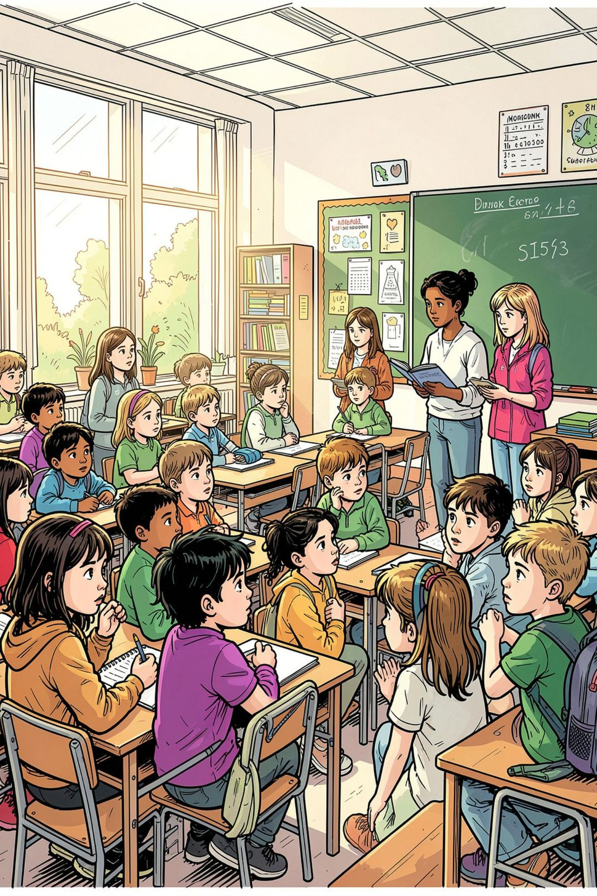
Pendahuluan — Mengapa Memahami Perkembangan Penting?
Peserta didik adalah pusat proses pendidikan; keberhasilan pembelajaran tergantung pada penyesuaian materi dan metode dengan karakteristik perkembangan mereka. Perbedaan usia memengaruhi kemampuan berpikir, bahasa, interaksi sosial, pengendalian emosi, dan pemahaman nilai agama. Oleh karena itu, pendidik wajib memahami tahapan perkembangan agar pembelajaran relevan dan efektif.

Slide 4



Definisi: Peserta Didik & Perkembangannya
Peserta Didik
Individu dalam proses pertumbuhan yang memiliki potensi dan kebutuhan berbeda; dalam pendidikan Islam dipandang menyeluruh—biologis, psikologis, dan spiritual.
Perkembangan
Perubahan bertahap pada aspek fisik, kognitif, bahasa, sosial, emosional, moral, dan spiritual yang dipengaruhi pengalaman dan lingkungan.

Slide 5
Empat Tahapan Perkembangan Berdasarkan Usia
Masa Bayi & Batita (0–2 th)
Kanak-Kanak Awal (2–6 th)
Kanak-Kanak Pertengahan & Akhir (6–awal pubertas)
Perkembangan motorik awal, bahasa pra-verbal, keterikatan pada pengasuh; pendidikan berbasis pengasuhan dan stimulasi.
Perkembangan bahasa, inisiatif, kemandirian awal, permainan eksploratif; butuh arahan dan batasan jelas.
Masuk sekolah, kemampuan akademik meningkat, interaksi teman sebaya penting, pembentukan konsep diri melalui pengalaman.
Masa Remaja (pubertas–~18 th)
Perubahan fisik & kognitif besar, kemampuan abstrak, pencarian identitas, kebutuhan kemandirian dan dukungan nilai agama.

Slide 6
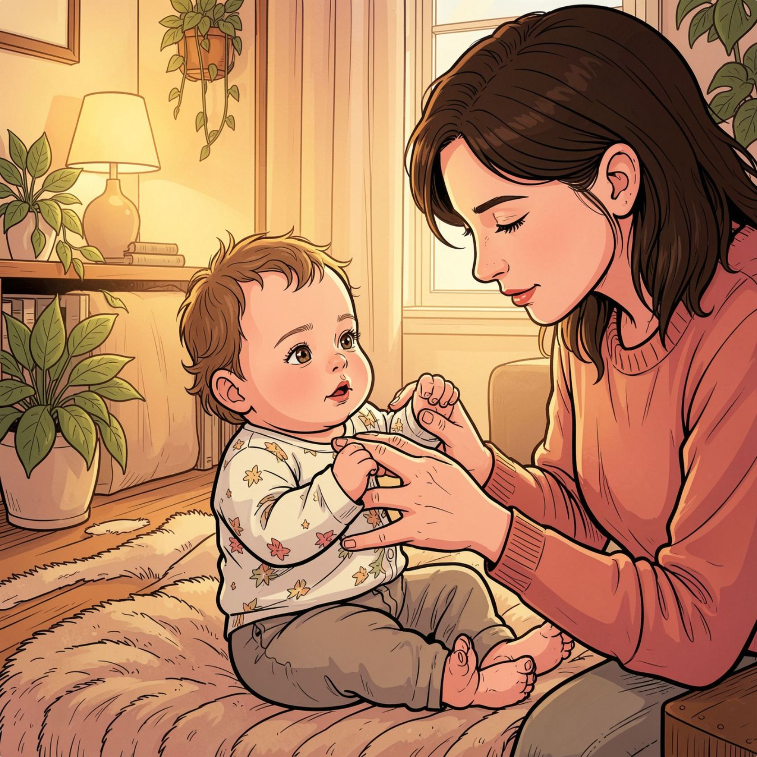

Karakteristik Tiap Tahap — Ringkasan Praktis
Awal: Bayi & Batita
Remaja & Sekolah
Kesadaran diri dan lingkungan berkembang; temperamen muncul; pendidikan melalui keteladanan dan stimulasi sensori.
Remaja: identitas, abstraksi, peer influence. Sekolah: struktur akademik, pembelajaran sosial, penilaian diri. Perlu ruang berdiskusi dan tanggung jawab.

Slide 7
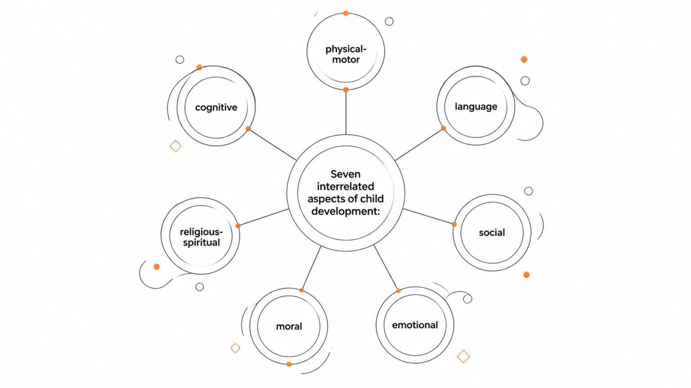
Aspek-Aspek Perkembangan (Detail)
Ketujuh aspek saling terkait. Pendidik harus merancang aktivitas yang menstimulasi motorik, kognisi, bahasa, hubungan sosial, pengelolaan emosi, penanaman moral, dan pembiasaan nilai agama agar perkembangan seimbang sesuai perspektif Islam.

Slide 8
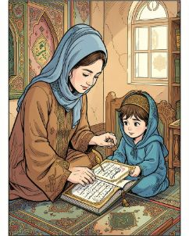


Implikasi untuk Praktik Pendidikan Islam
Pembiasaan & Keteladanan
Ruang untuk Identitas & Diskusi
Metode Sesuai Tahap
Pilih metode: permainan dan stimulasi untuk balita; eksplorasi dan proyek untuk anak sekolah; diskusi dan refleksi untuk remaja.
Pendidikan agama dikembangkan lewat teladan, rutinitas, dan praktik yang sesuai usia—khususnya pada anak usia dini.
Remaja perlu kesempatan berdiskusi, mengeksplorasi identitas, dan membangun tanggung jawab moral dalam konteks nilai Islam.

Slide 9
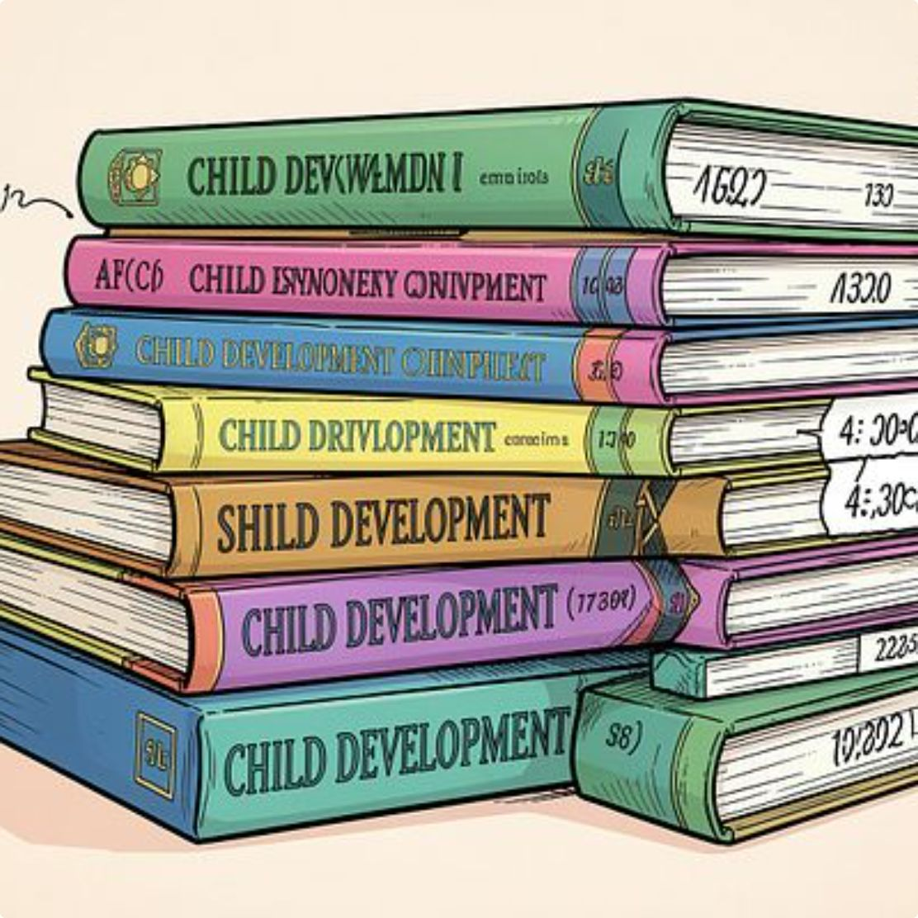
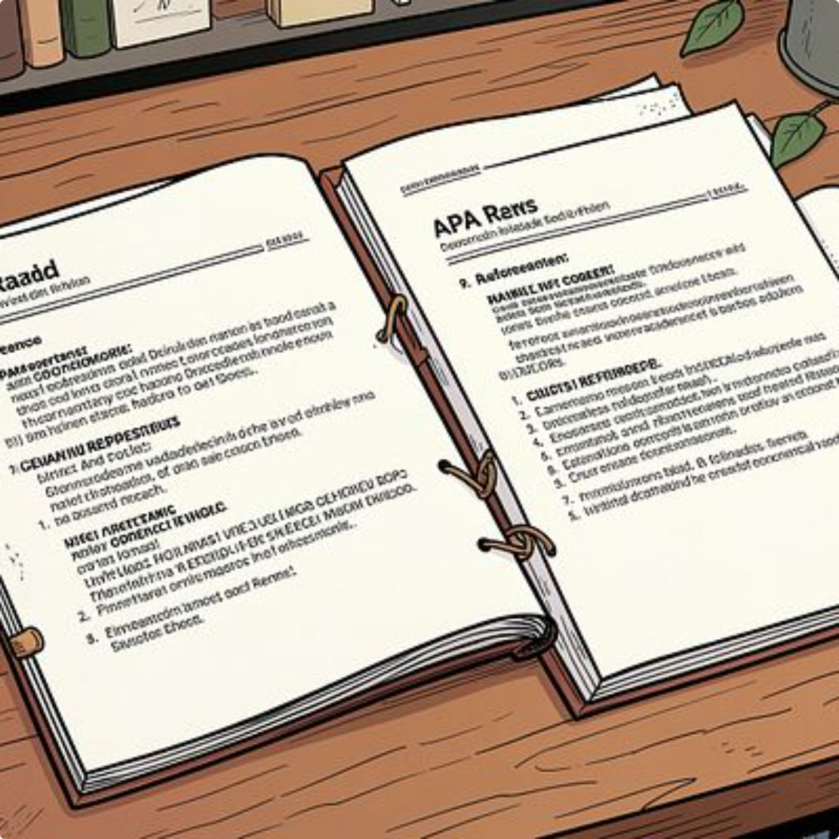
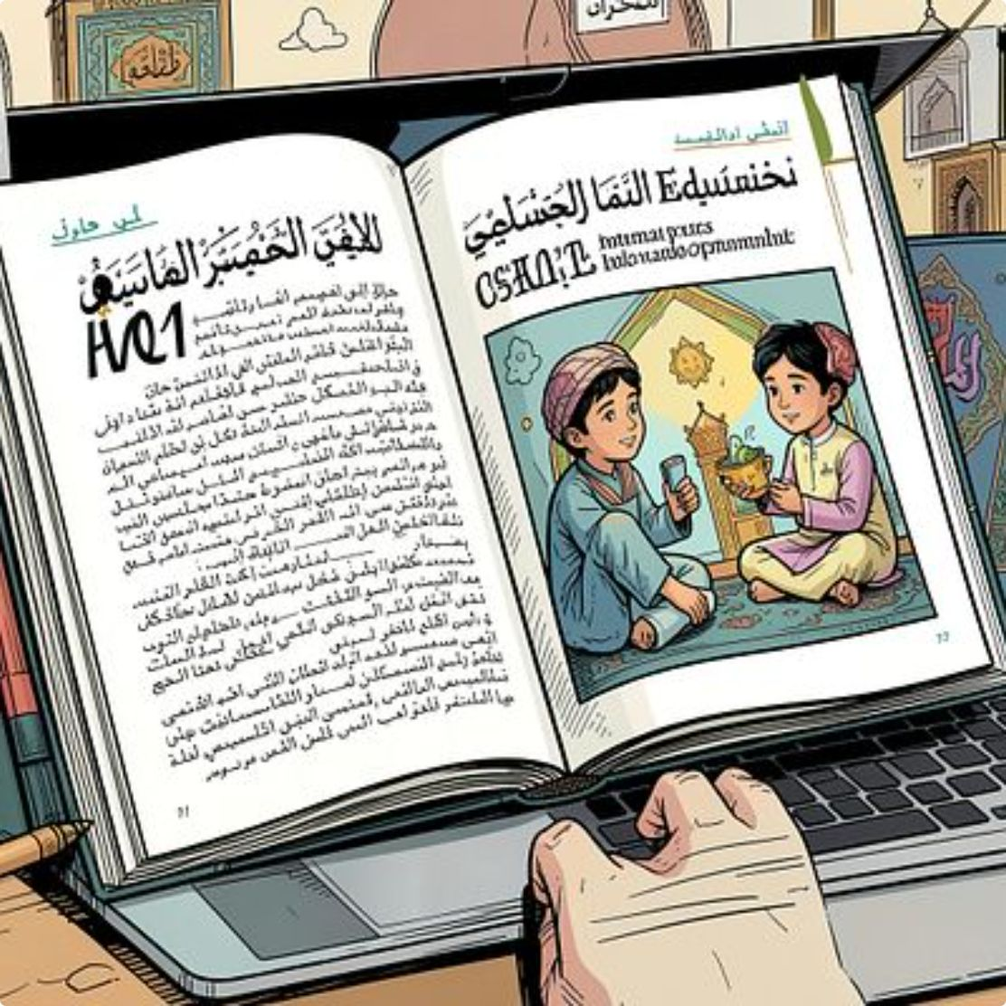
Kaitkan Teori & Bukti: Sumber Referensi
Referensi utama: APA (Developmental Levels, Adolescence), OpenStax (Lifespan Development), Harahap (Esensi Peserta Didik dalam Perspektif Pendidikan Islam), Raihanah (Konsep Peserta Didik), serta literatur lainnya yang mendukung pemetaan tahapan dan aspek perkembangan peserta didik.

Slide 10
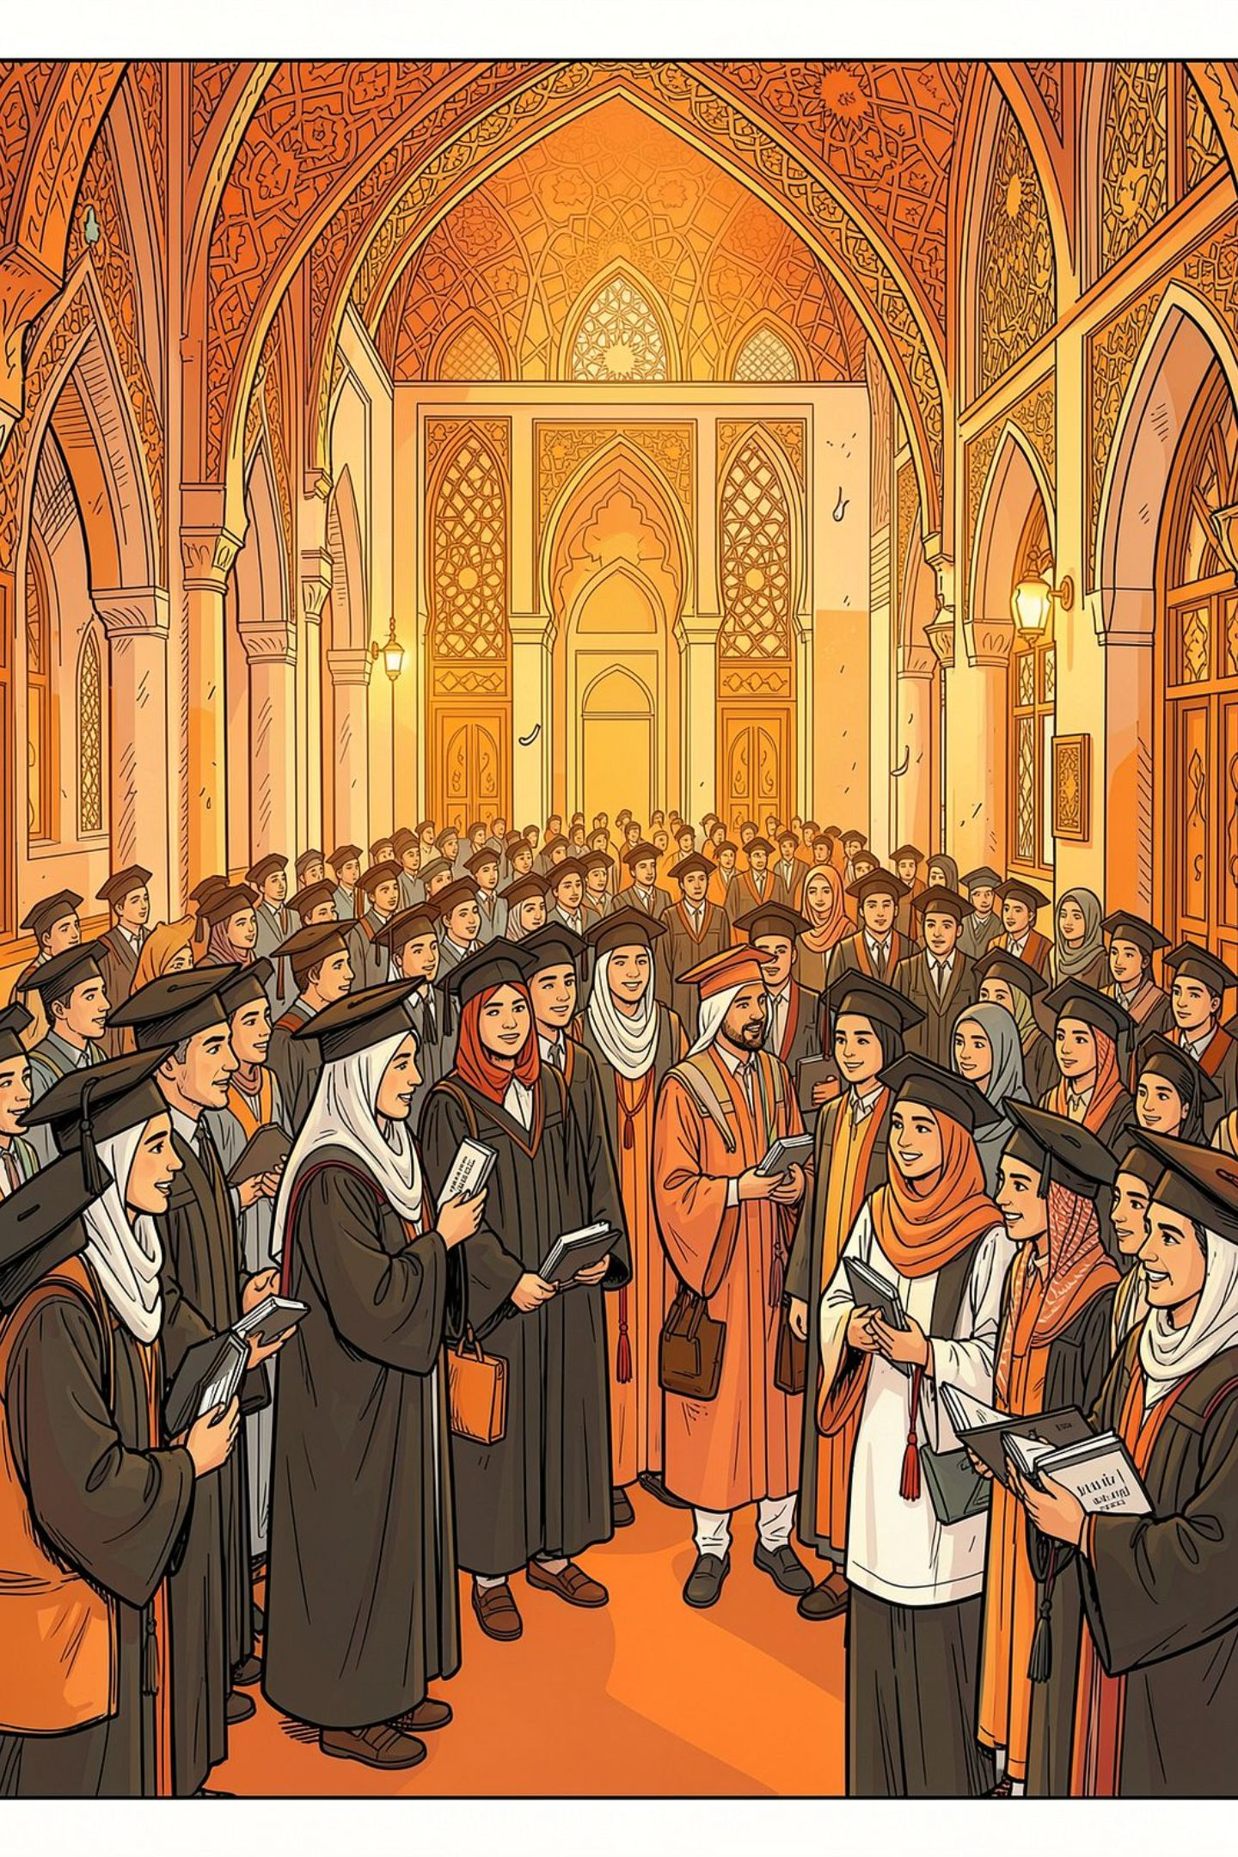
Kesimpulan & Rekomendasi
Kesimpulan
Rekomendasi
Perkembangan peserta didik bersifat bertahap dan multidimensional; pendidikan efektif menyesuaikan metode dan materi dengan karakteristik usia serta mengintegrasikan nilai Islam untuk membentuk akhlak dan identitas.
Guru/pendidik: pelajari tahapan perkembangan, terapkan metode sesuai usia, tekanankan pembiasaan nilai agama, dan berikan ruang bagi diskusi serta pengalaman praktis sesuai tahap perkembangan.

